Slide 1

Classe de Neige
Du 23 au 28 janvier 2022

Slide 2
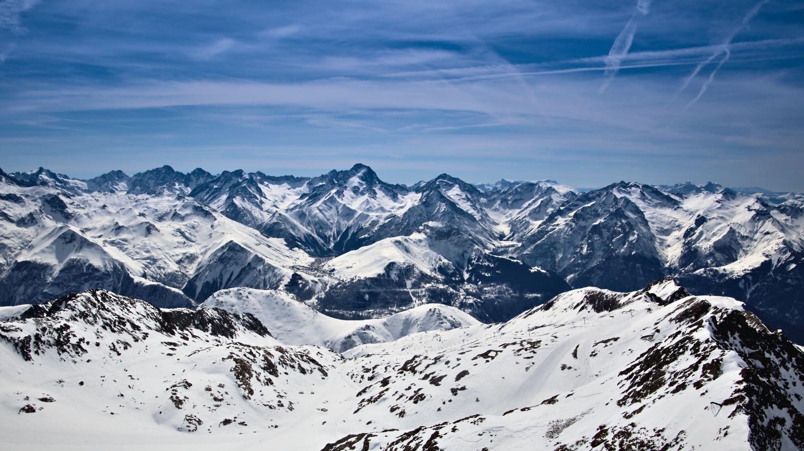

Les effectifs
25 enfants
Dont 15 filles et 10 garçons
3 adultes:
2 enseignants: Julien Vilmain et Joannie Guibert
1 accompagnatrice: Bernadette Daniau

Slide 3

COÛT DU SEJOUR
 |  |  |  |  | TOTAL | Coût/élève
1 | Transport Voyage Escape |  |  |  | 1 775,00 € | 71,00 €
2 | Hébergement + activités + repas |  |  |  | 9 700,00 € | 388,00 €
3 | Frais annexes (goûters, eau, pharmacie…) |  |  |  | 50,00 € | 2,00 €
TOTAL GENERAL |  |  |  |  | 11 525,00 € | 461,00 €
 | TRANSPORTEURS SOLLICITES
 | Transport | transfert | Visite sur place | TOTAL
 | Voisine | chauffeur présent sur le séjour |  | 4 565,00 €
 | STAO | Pas de car 57 places
 | Escape | 3 700,00 € | 220,00 € | 3 920,00 €
 | FAURE (63) | 4 200,00 € | 220,00 € | 4 420,00 €

Slide 4

FINANCEMENT DU SEJOUR
 |  | TOTAL | PRIX PAR ELEVE
1 | APEL | 3 750,00 € | 150,00 €
2 | Participation des familles | 5 000,00 € | 200,00 €
3 | Participation Mairie 2020 et 2021 | 1 332,50 € | 53,30 €
4 | OGEC | 500,00 € | 20,00 €
5 | Subvention exceptionnelle (APEL) | 942,50 € | 37,70 €
TOTAL GENERAL |  | 11 525,00 € | 461,00 €
Aides possibles
Comités d’entreprises, MSA, … (attestations de séjour, factures sur demande)
Jeunesse Plein Air (JPA)
Chèques vacances (entre 15 et 25 % de la participation au séjour) attribués aux familles dont le quotient familial est compris entre 0 et 900 € après le séjour (sur dossier).
Un courrier sera bientôt envoyé pour aider les familles à faire leurs demandes.

Slide 5
Les objectifs du séjour

Slide 6

Compétences civiques et sociales
Consolider le groupe classe
Favoriser les contacts et les rencontres
Effectuer des apprentissages avec un vécu commun
Vivre une expérience hors de l’école et de la maison
Respecter les autres et les règles de la vie collective.

Slide 7
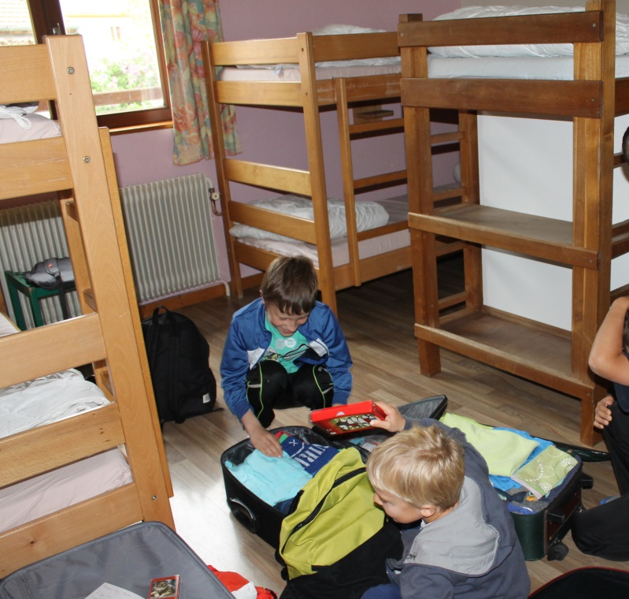
Autonomie et initiative
Prendre des responsabilités : ranger sa chambre, faire son lit…
Travailler en groupe, s’engager dans un projet
Échanger, questionner, justifier son point de vue
Appliquer des règles élémentaires d’hygiène: toilette, sommeil

Slide 8

Géographie
Localisation sur des cartes, étude de l’itinéraire.
Découverte d’un département et d’une région française

Slide 9
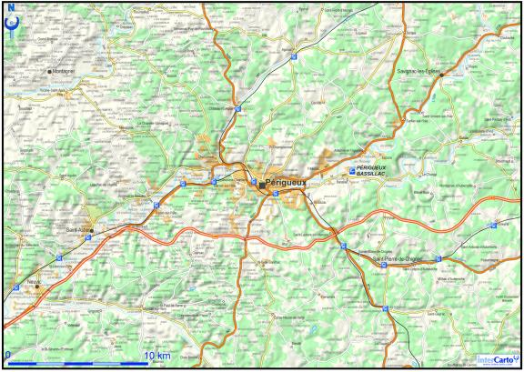
Français
Comprendre et exploiter les documents
(documents touristiques, textes documentaires,…)
Lire un plan (plan d’accès à un site,…)
Rédiger des courriers (cartes postales)
Acquérir et utiliser un vocabulaire
adapté concernant les sports d’hiver

Slide 10
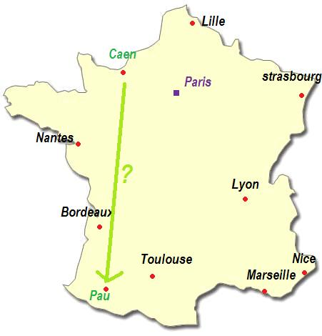
Mathématiques
Calculer des distances et des durées.
Gérer son argent de poche.
Résoudre des situations qui nécessitent des calculs.

Slide 11
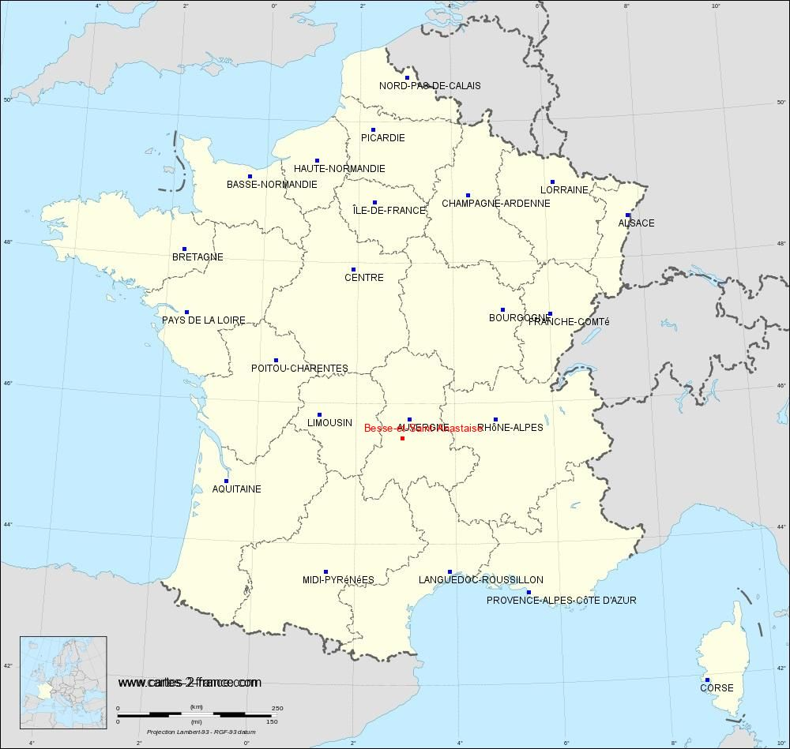
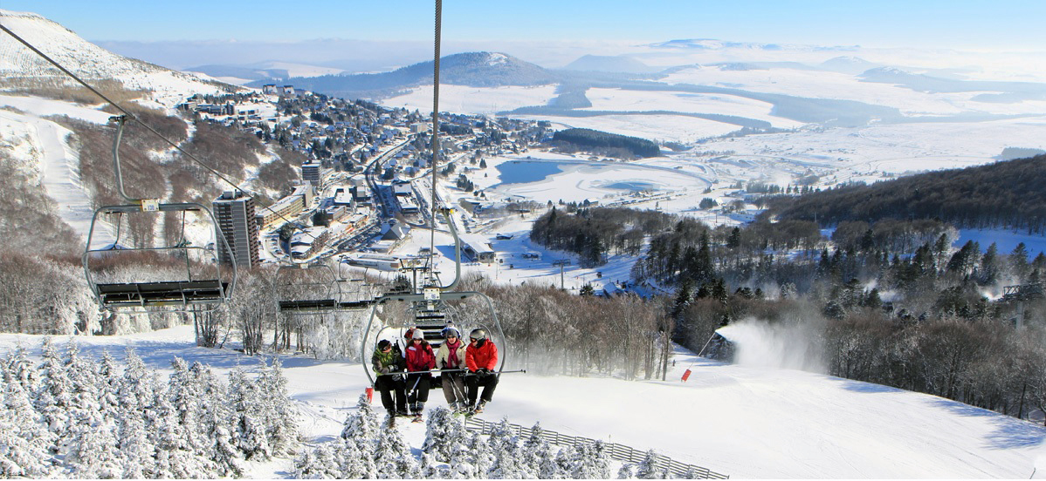
Situation géographique
Super Besse (63)

Slide 12
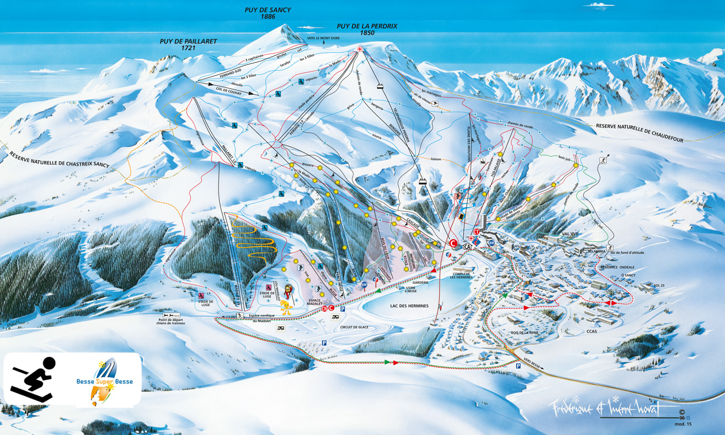
Le domaine skiable de Super Besse

Slide 13
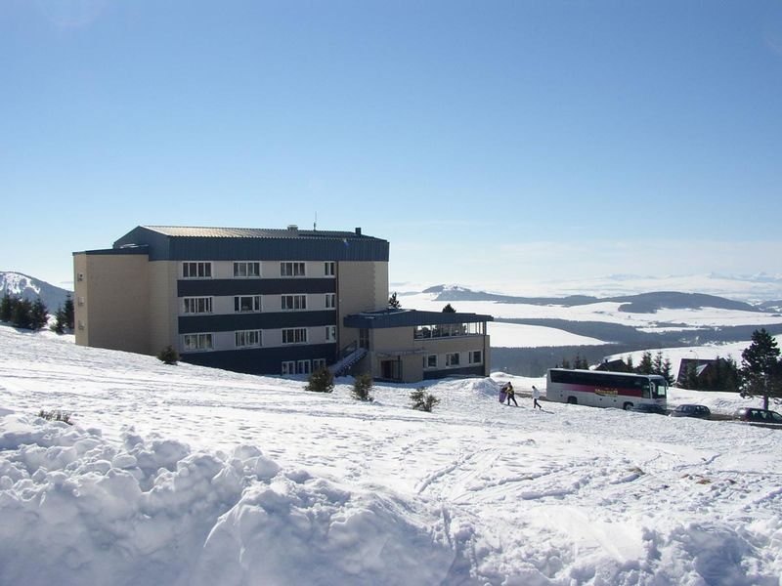
Le centre Fol 23 Paul Léger

Slide 14
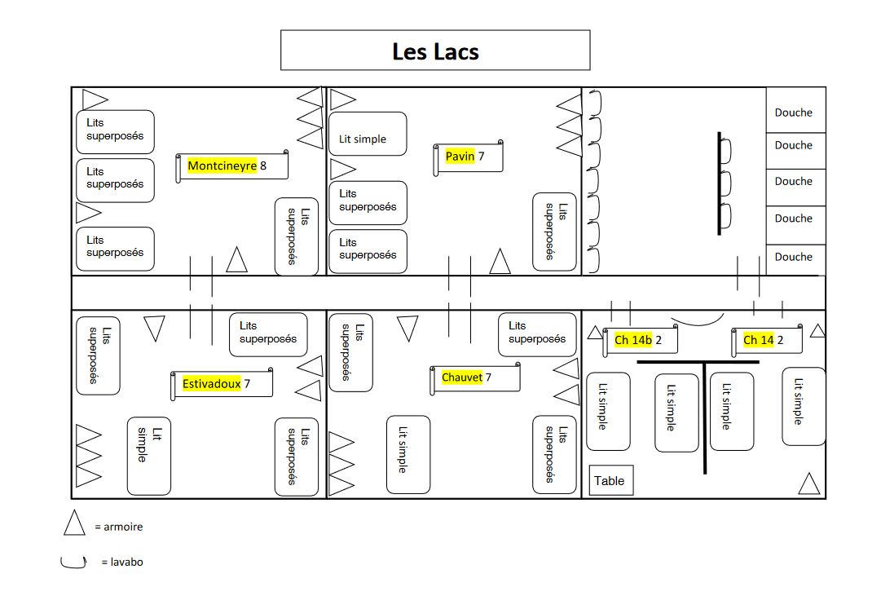
L’espace des garçons

Slide 15
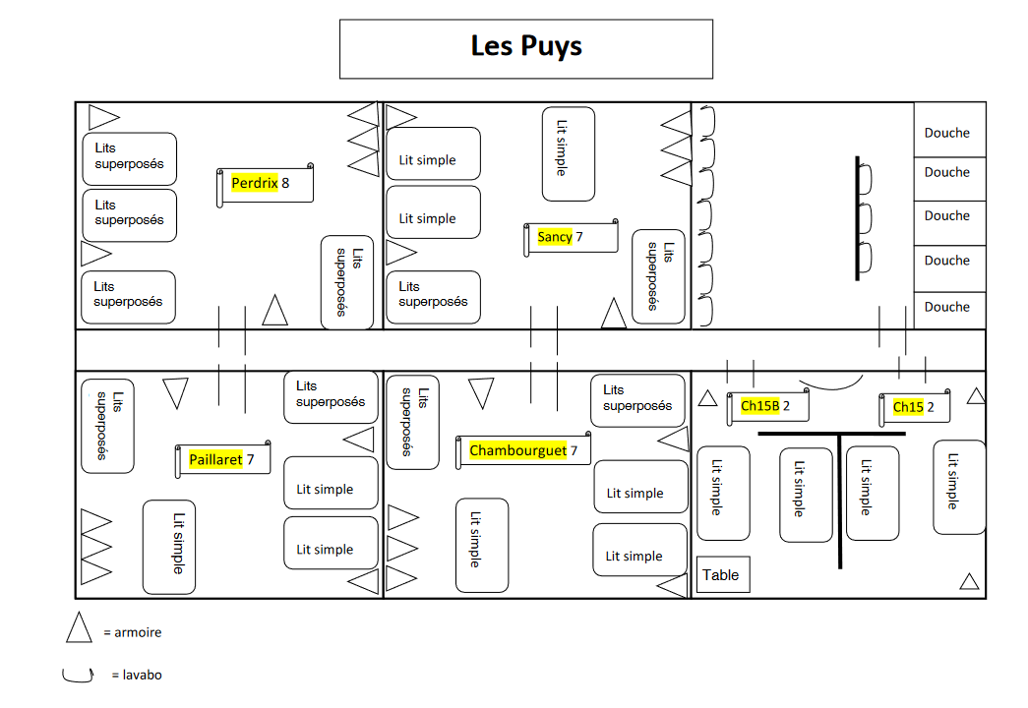
L’espace des filles

Slide 16
Quelques photos du centre

Slide 17
Les chambres

Slide 18
Les salles de restauration

Slide 19
La salle de classe

Slide 20
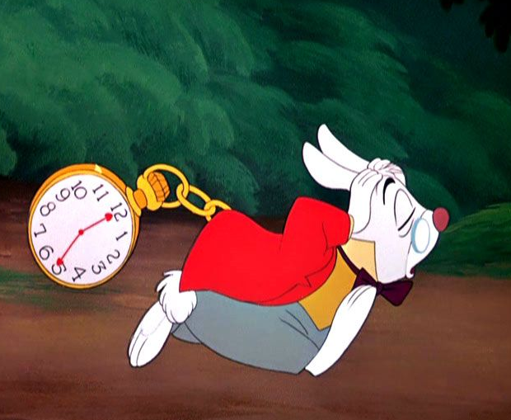

Journée- type
7h30 : Réveil… en douceur !
8h00: Petit déjeuner, rangement et toilette
9h00 : Début des activités (ski, visites, sorties à thème…)
12h15: Repas au centre, puis temps calme

Slide 21
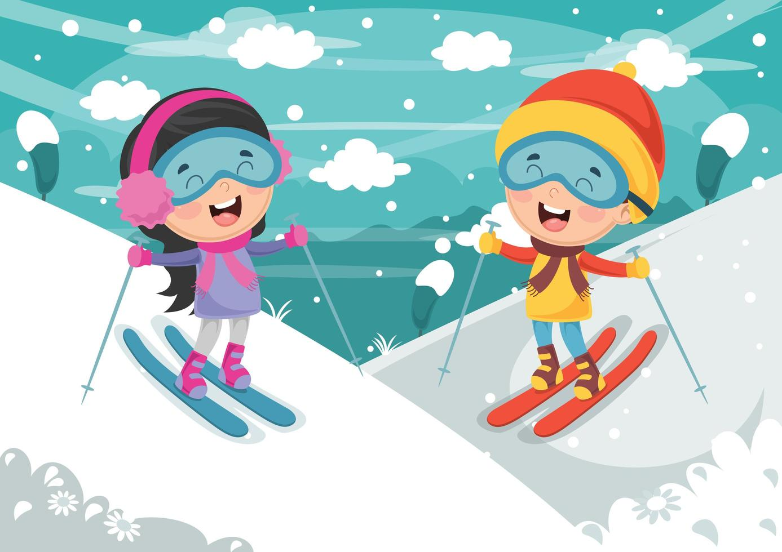
Journée-type
13h30: Départ Super Besse
14h00 à 16h00 : Cours de ski avec ESF
16h30: Goûter, puis retour au centre
17h00: Temps de vie et Compte-rendu

Slide 22
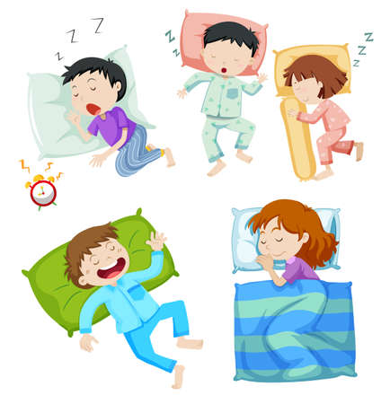
Journée-type
17h45: Douche
19h00: Dîner
20h00: Veillée
20h45: Coucher
21h00: Couvre-feu

Slide 23
Emploi du temps

Slide 24
 | Dimanche 23 janvier | Lundi 24 janvier | Mardi 25 janvier | Mercredi 26 janvier | Jeudi 27 janvier | Vendredi 28 janvier
Matin | Arrivée à l’école à 7H45 Départ : 8h Pique nique | Ski | Promenade en raquettes | Visite de la cité médiévale de Besse | Ski | Rangement des chambres Départ du centre Pique nique
Après-midi | Arrivée au centre vers 14h Installation Matériel de ski (essayage) Mise en place des chambres | Ski | Ski | Ski | Ski | Arrivée à Chemazé vers 21h30

Slide 25
Le trousseau

Slide 26
Mes affaires quotidiennes
2 pyjamas.
des pull-overs (3).
des chemises et/ou des tee-shirts (minimum 4).
des pantalons (3).
des chaussures : des baskets et une paire de chaussons.
Des sous-vêtements et des chaussettes (1 par jour plus 1 de secours).
Le nécessaire de toilettes (brosse à dents, dentifrice, brosse à cheveux,…)
Une serviette de bain, 2 serviettes de toilettes et 3 gants.
Des mouchoirs en papier.
Une serviette de table avec le nom de l’enfant.
sac en plastique (pour mettre ton linge sale…)
un sac à dos
une gourde
une tenue de soirée
1 trousse
ton cahier de classe de neige

Slide 27
Mes affaires spécifiques de ski
un bonnet et une écharpe.
des gants imperméables.
3 paires de chaussettes de ski
une paire de chaussures imperméables de type après-ski.
Une combinaison de ski ou un anorak et un pantalon de ski.
Des lunettes de soleil ou un masque.
Une crème solaire efficace.
Un stick pour les lèvres.

Slide 28
sont interdits :
les bijoux et objets de valeur
les jeux électroniques, tablettes, Ipad , MP3, téléphone...
les sucreries
Tu peux apporter :
appareil photo ( jetable ou numérique à la responsabilité de l’enfant)
livres
de quoi envoyer lettres/cartes +timbres (pré-rempli)
le doudou
petits jeux :
cartes, dobble...

